Slide 1
Двойное векторное произведение
Выполнила: студентка гр. 2У31
Макажанова Жанна
Проверила: доцент кафедры
высшей математики
Тарбокова Татьяна Васильевна

Slide 2
Определение
Двойным векторным произведением векторов называется вектор , равный векторному произведению вектора на векторное произведение векторов и . Произведение обозначается также .

Slide 3

Свойства двойного векторного произведения:
1.
2.
3.
4.

Slide 4
Формула Лагранжа
Свойство доказывается, применяя формулы вычисления скалярного и векторного произведений в ортонормированном базисе.

Slide 5
Тождество Якоби
Свойство следует из формулы Лагранжа, если сделать циклическую перестановку векторов: ,
а затем сложить эти равенства вместе с исходным (учитывая коммутативность скалярного произведения).

Slide 6


Третье свойство следует из первого (если положить ). Это равенство дает разложение произвольного вектора в виде суммы ортогональной проекции и ортогональной составляющей вектора относительно оси, задаваемой вектором

Slide 7
Если
— координатные столбцы векторов
в стандартном базисе, то координатный столбец двойного векторного произведения
находится по формуле

Slide 8
Пример:
Даны векторы:
Требуется найти двойное векторное произведение

Slide 9
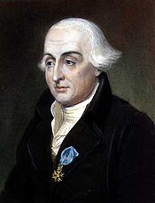
Жозеф Луи Лагранж
Французский математик, астроном и механик итальянского происхождения.
Внёс существенный вклад во многие области математики.

Slide 10
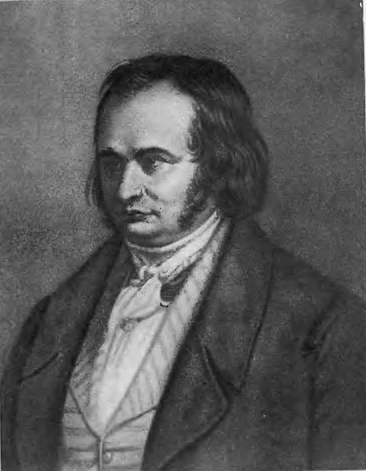
Карл Густав Якоб Якоби
Немецкий математик и механик. Внёс огромный вклад в комплексный анализ, линейную алгебру, динамику и другие разделы математики и механики.

Slide 11
СПАСИБО ЗА ВНИМАНИЕ!

